Slide 1
Conjugaison
CM
www.laclassedemallory.net
Conjuguer au passé composé

Slide 2


Objectif de la séance
Aujourd’hui, nous allons travailler en conjugaison. Nous allons apprendre à conjuguer les verbes au passé composé.
Le passé composé est un temps très utilisé à l’oral comme à l’écrit. Il est essentiel de le maîtriser. C’est un temps composé, c’est à dire que le verbe conjugué est constitué de deux mots.

Slide 3
Dans quelle matière va-t-on travailler?
Quel temps allons-nous travailler?
Quand utilise-t-on ce temps?

Slide 4
Pré-requis : connaître le présent des auxiliaires être et avoir
être
avoir
Pour conjuguer au passé composé, il faut savoir conjuguer être et avoir au présent.
Je suis
Tu es
Il est
Nous sommes
Vous êtes
Ils sont
J’ai
Tu as
Il a
Nous avons
Vous avez
Ils ont

Slide 5
Conjugue les auxiliaires être et avoir au présent dans les phrases suivantes:
Ma cousine (avoir) un vélo bleu.
Jérôme et moi (être) amis.
Tu (avoir) mal à la tête à cause du bruit.
Vous (être) contents de votre travail.

Slide 6
Pré-requis : trouver le participe passé des verbes
Participe passé des verbes en –er:
marcher
marché
Pour conjuguer au passé composé, il faut être capable de former le participe passé d’un verbe.
danser
dansé
Participe passé des verbes en –ir:
finir
fini
partir
parti
Autres verbes:
être : été avoir: eu faire : fait
voir : vu mettre : mis prendre : pris
Pour trouver le participe passé dans sa tête, on peut utiliser « j’ai » ou »je suis ».
Vouloir : j’ai…voulu Partir: je suis… parti

Slide 7
Trouve les participes passés des verbes suivants:
Pouvoir
Nager
Dormir
Peindre
Coudre
Choisir
Détruire
Écouter
Entendre

Slide 8
Comment forme-t-on le passé composé ?
Le passé composé est formé de :
1 : l’auxiliaire être ou avoir au présent
2: le participe passé du verbe que l’on veut conjuguer
Si je veux conjuguer danser au passé composé avec il :
il
a
dansé
auxiliaire avoir au présent
participe passé du verbe

Slide 9
Comment forme-t-on le passé composé ?
Si je veux conjuguer partir au passé composé avec tu:
tu
es
parti
auxiliaire être au présent
participe passé du verbe

Slide 10
Que sont les deux mots qui forment le passé composé?

Slide 11
Le passé composé avec l’auxiliaire être
Lorsqu’on utilise l’auxiliaire être au passé composé, il faut TOUJOURS accorder le participe passé du verbe avec le sujet.
elle
est
e
parti
ils
sont
s
allé

Slide 12
Conjugue les verbes au passé composé:
Ma sœur (tomber) dans la cour.
Les filles (venir) en vélo.
Les élèves (partir) en classe verte.
Vous (aller) chez vos cousins.

Slide 13
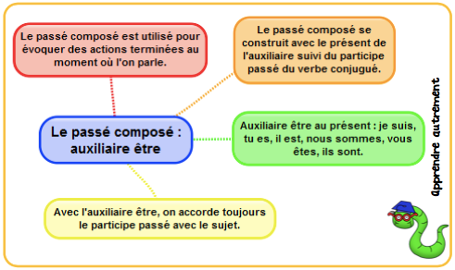
En résumé

Slide 14
Le passé composé avec l’auxiliaire avoir
Lorsqu’on utilise l’auxiliaire avoir au passé composé, il ne faut JAMAIS accorder le participe passé du verbe avec le sujet.
elle
a
dansé
ils
ont
mangé

Slide 15
Conjugue les verbes au passé composé:
Mon frère (comprendre) sa leçon.
Les filles (faire) leurs devoirs.
Les élèves (choisir) un jeu.
Vous (boire) tout le soda.

Slide 16
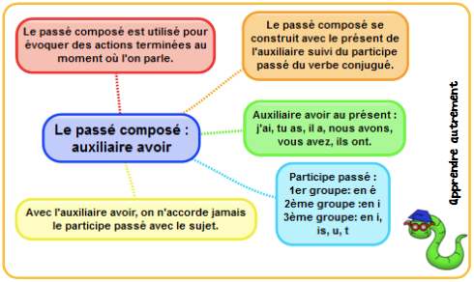
En résumé

